Slide 1
Megerősítéses tanulási algoritmusok értékelése robotikus szimulációs környezetben
Szerző: Farkas Bálint Károly
Konzulens: Dr. Széll Károly

Slide 2
Motiváció és célok
Robotika + megerősítéses tanulás (RL)
Autonómia
Adaptivitás
Hatékonyság
Kutatási cél:
Melyik RL algoritmus a legmegfelelőbb adott környezetben?

Slide 3
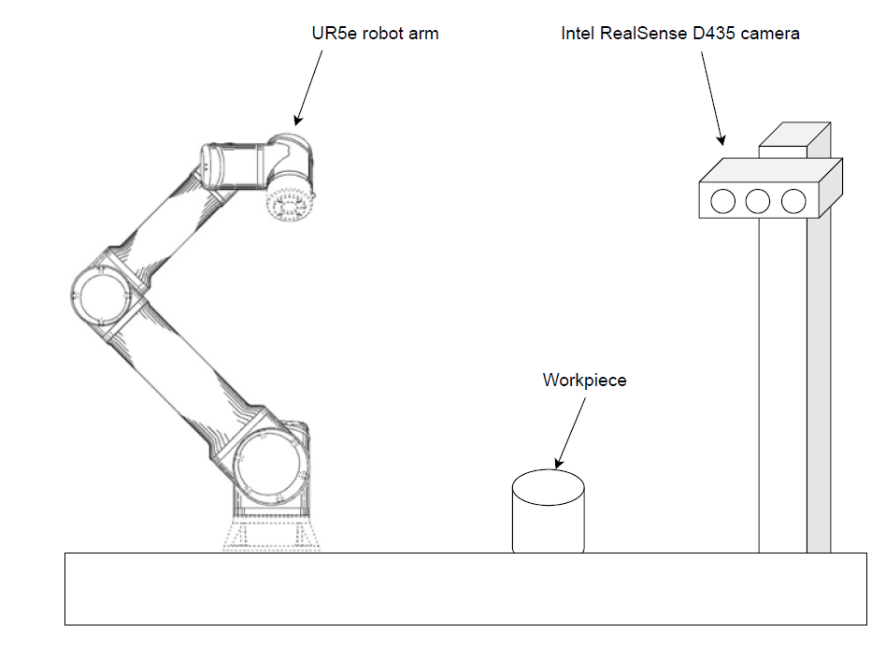
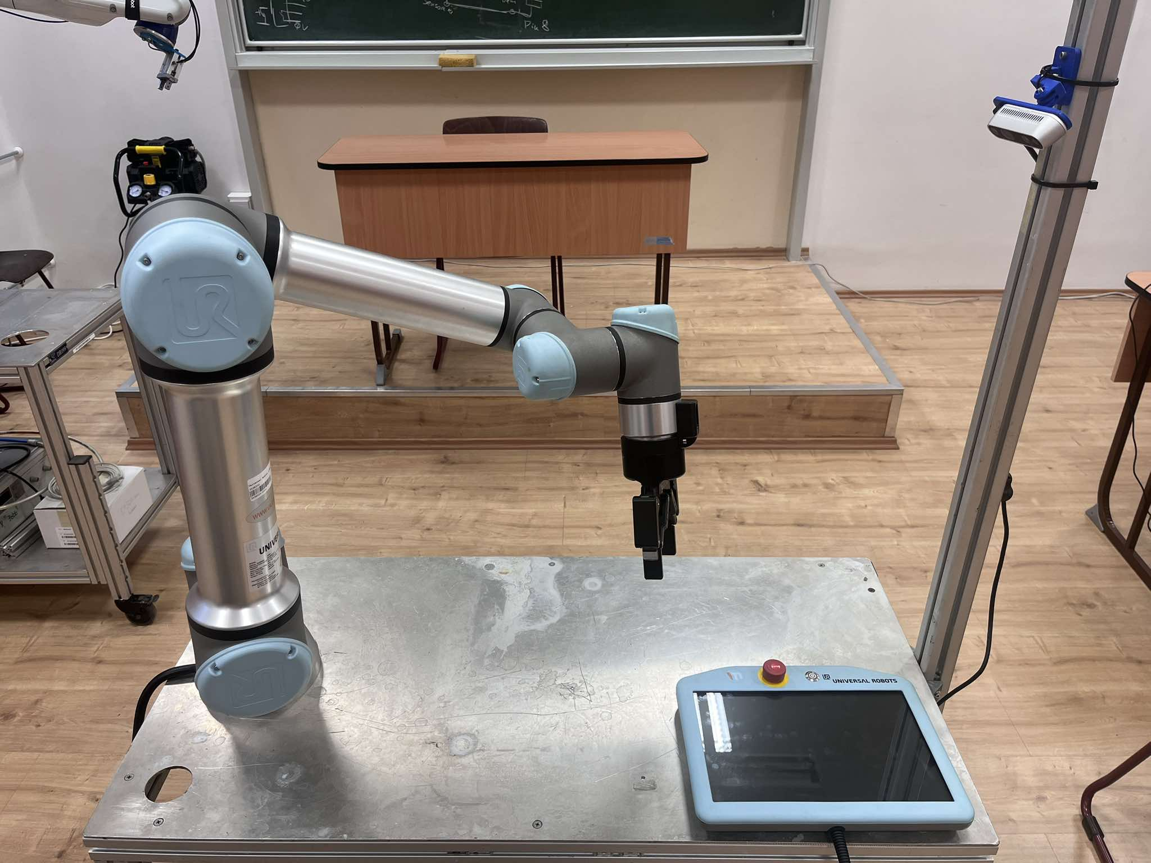
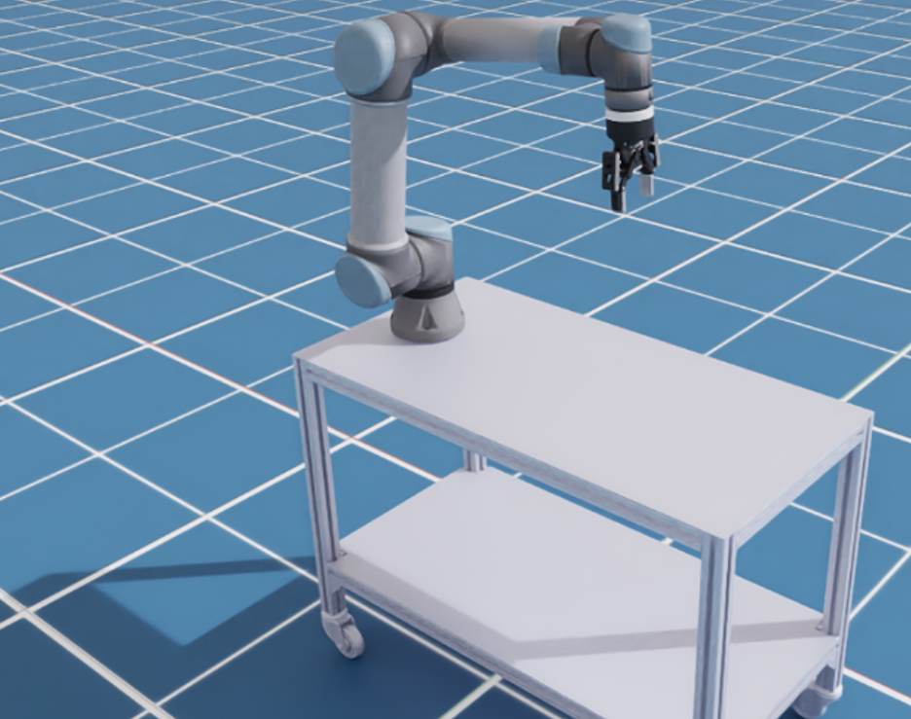
Hardveres környezet

Slide 4
Szimulációs környezet
URDF
USD modell
Isaac Lab pipeline

Slide 5
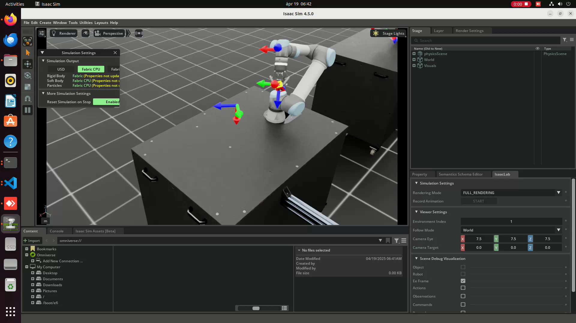
Betanított ágens viselkedése

Slide 6
Választott algoritmusok
PPO: Proximal Policy Optimization
TRPO: Trust Region Policy Optimization
SAC: Soft Actor-Critic
TD3: Twin Delayed DDPG

Slide 7
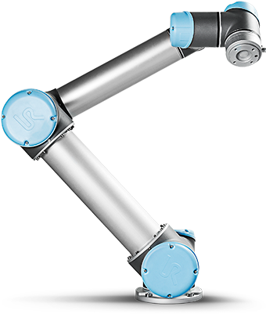
RL reprezentáció
Állapottér
Jutalom
Környezet
Ágens
Stratégia
Akciótér

Slide 8
RL reprezentáció
Állapottér
Csuklók pozíciója: 6 dimenzió
Csuklók szögsebessége: 6 dimenzió
Objektum pozíciója: 3 dimenzió
Célpozíció: 3 dimenzió
Utolsó akció: 7 dimenzió
Jutalom
Környezet
Ágens
Stratégia
Akciótér

Slide 9
RL reprezentáció
Állapottér
Jutalom
Környezet
Ágens
Stratégia
Akciótér

Slide 10
RL reprezentáció
Állapottér
Jutalom
Objektum megemelése: 40
Objektum megközelítése: 10
Megfogó bezárása objektum közelében: 25
Objektum célpozícióba mozgatása (finomítva): 5
Objektum célpozícióba mozgatása: 16
Csuklósebességek büntetése: -1e-5
Akcióváltás büntetése: -1e-4
Környezet
Ágens
Stratégia
Akciótér

Slide 11
RL reprezentáció
Állapottér
Jutalom
Környezet
Ágens
Stratégia
Akciótér

Slide 12
Ágens
Stratégia
Környezet
Állapottér
Jutalom
RL reprezentáció
Akciótér
Kar csuklómozgatás parancsai: 6 dimenzió
Megfogó mozgatás parancsa: 1 dimenzió

Slide 13
RL reprezentáció
Állapottér
Jutalom
Környezet
Ágens
Stratégia
Akciótér

Slide 14
Vizsgált paraméterek
Átlagos epizódjutalom (mean episode reward)
Tanulási sebesség (time to convergence)
Cselekvő hálózat átlagos vesztesége (mean policy loss)
Kritikus hálózat átlagos vesztesége (mean critic loss)
Stratégia entrópiája (policy entropy)

Slide 15
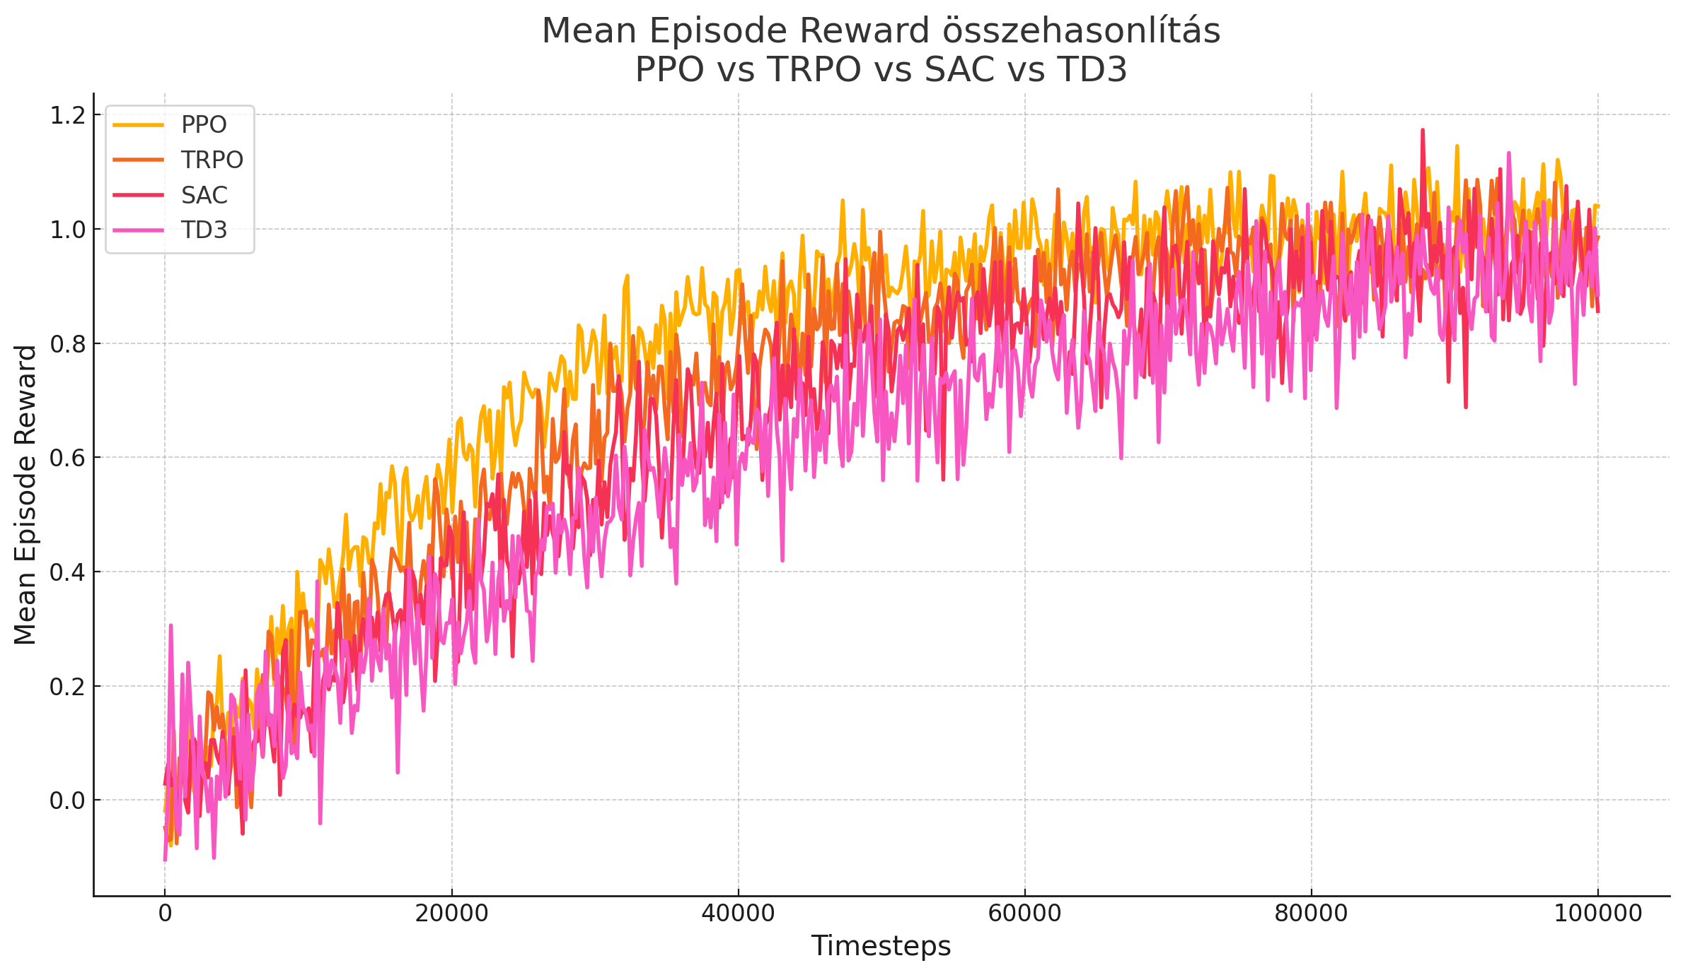
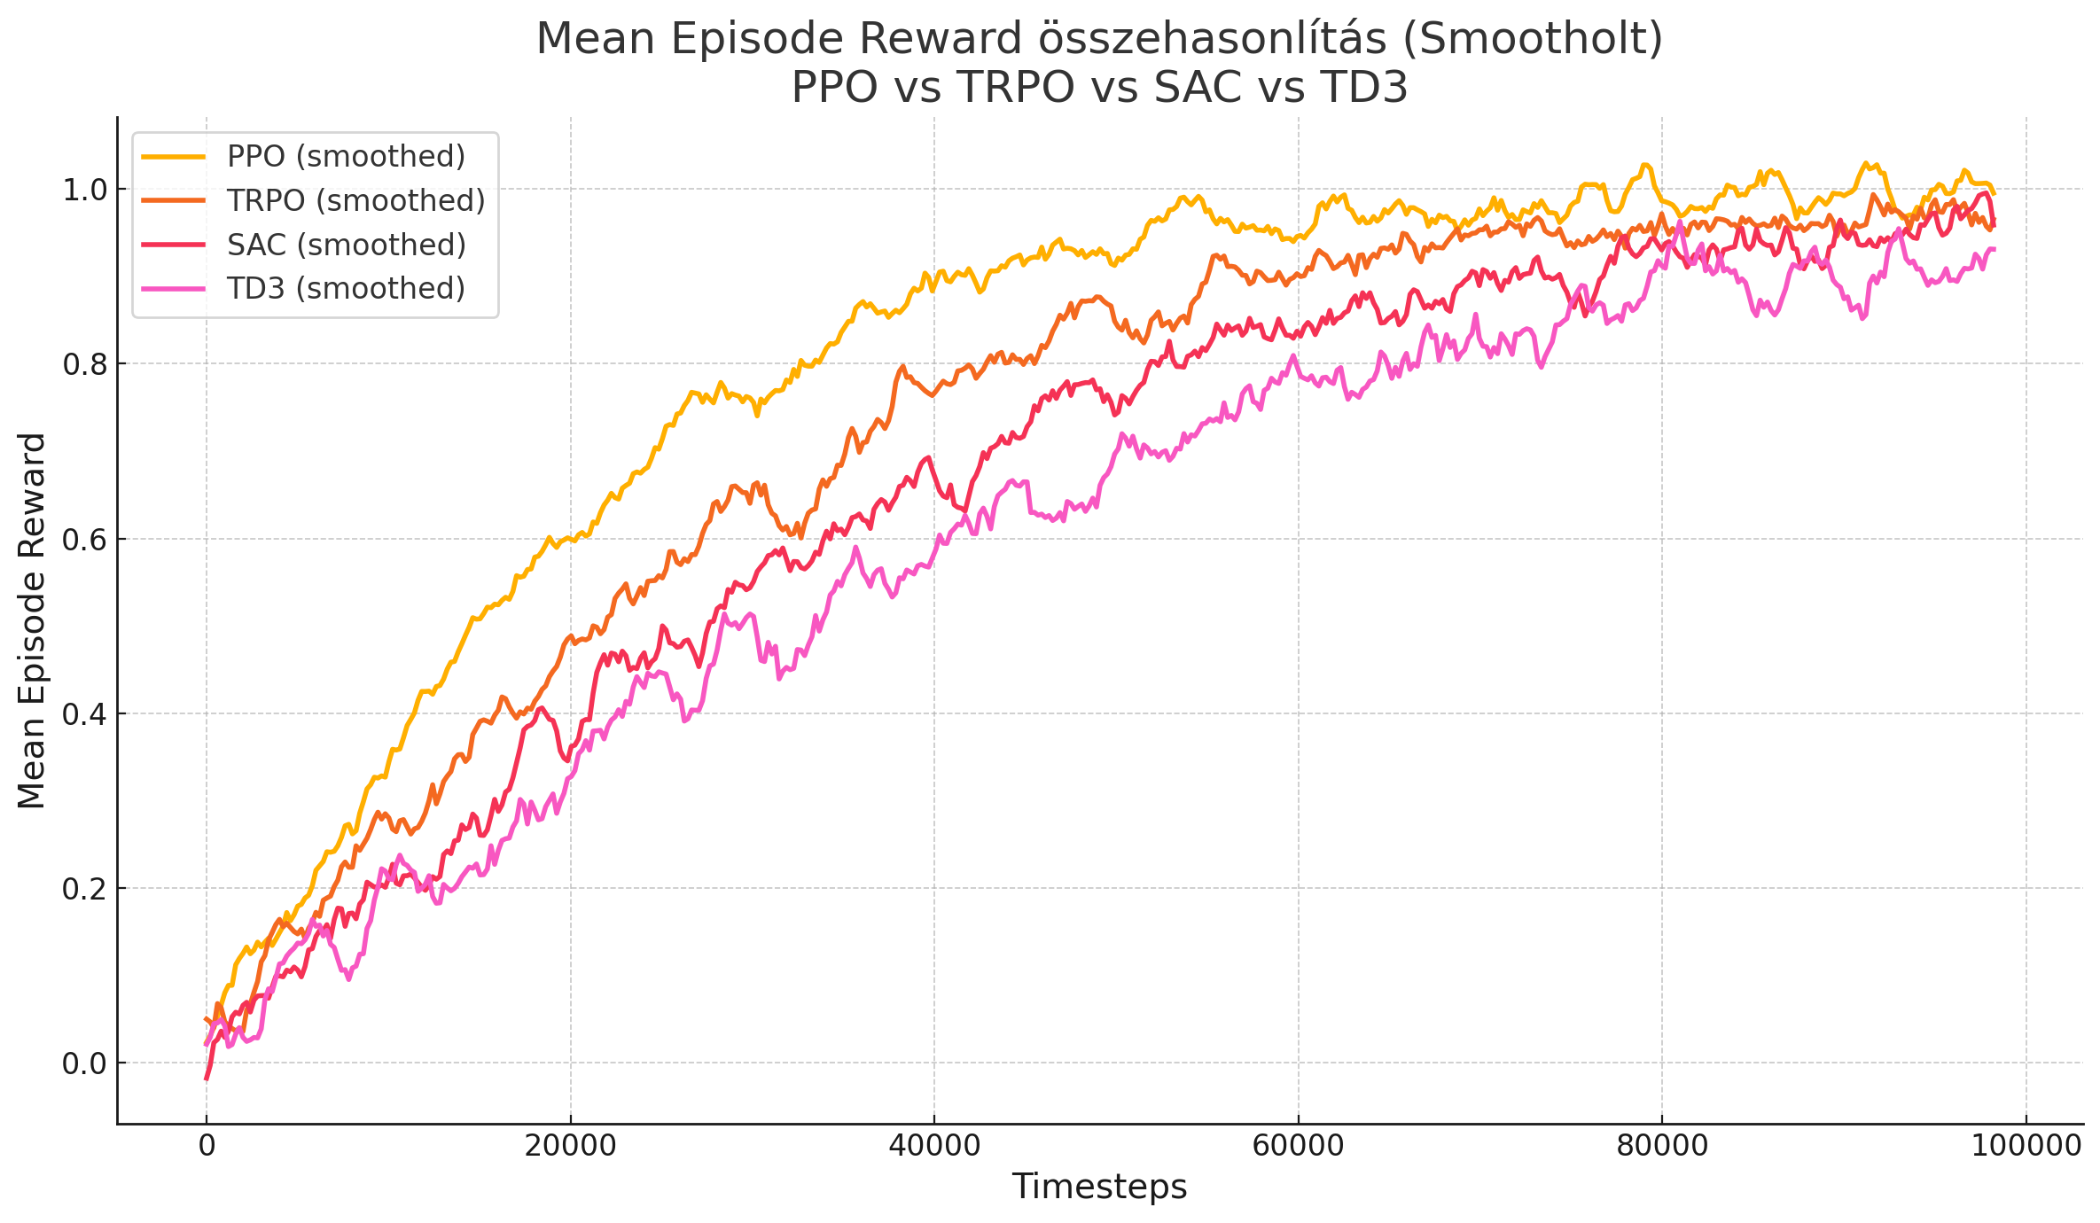
Átlagos epizódjutalom, tanulási sebesség
Megmutatja, hogy milyen gyorsan tanul az ágens.
Összegzés:
PPO: leggyorsabban tanult
TD3: leglassabban tanult

Slide 16
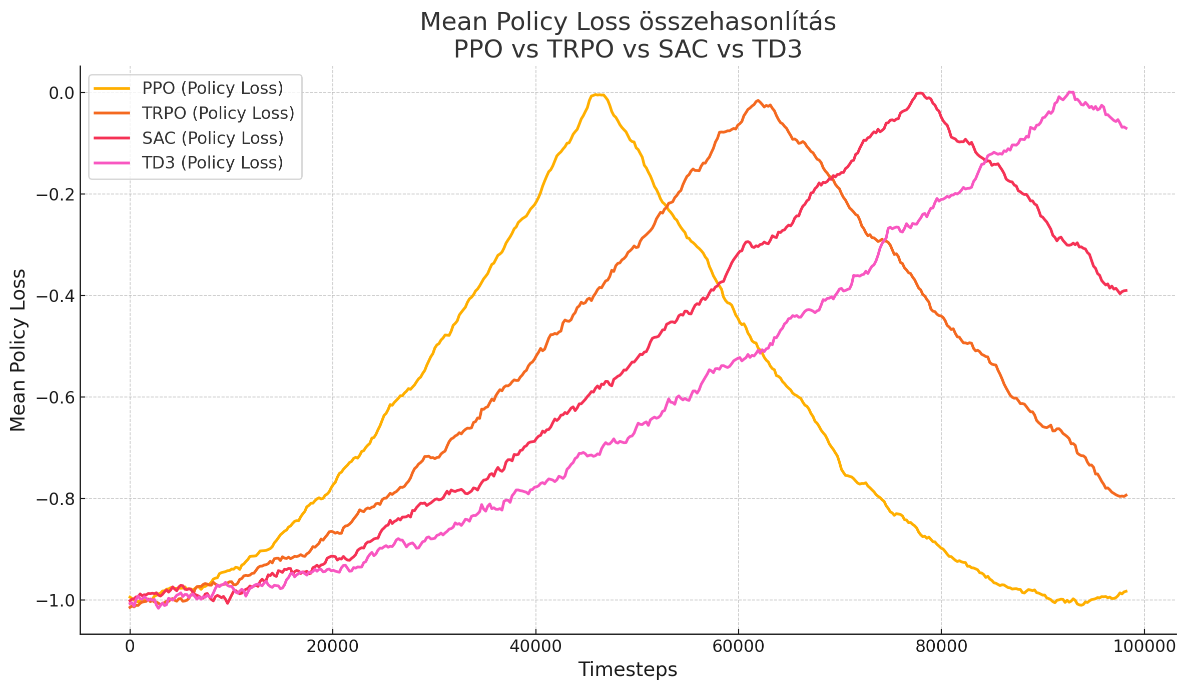
Cselekvő hálózat átlagos vesztesége
Megmutatja a tanulási folyamat stabilitását, stratégia módosulásának mértékét.
Összegzés:
PPO: legstabilabb
TD3: leginstabilabb

Slide 17
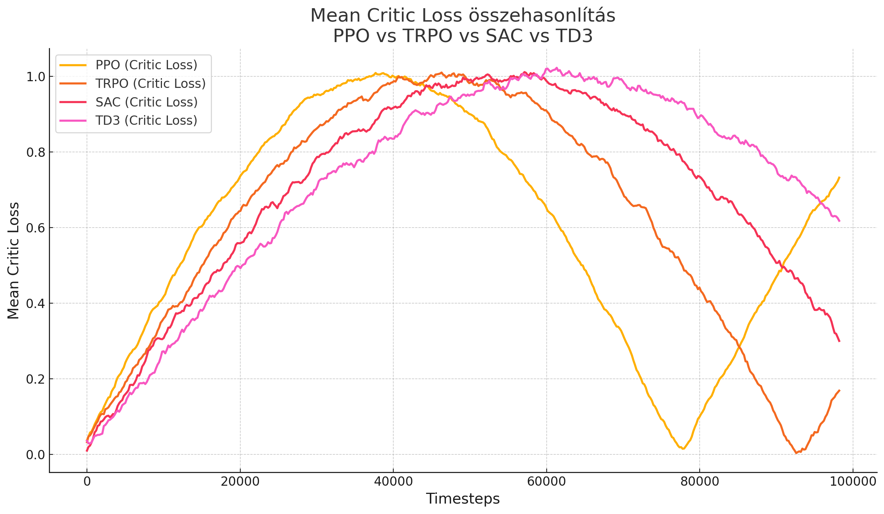
Kritikus hálózat átlagos vesztesége
Megmutatja az értékbecslés stabilitását.
Összegzés:
PPO, TRPO: gyorsan lecsökken, utána túlillesztés lép fel
SAC, TD3: később csökken, TD3-nál laposabb görbe

Slide 18
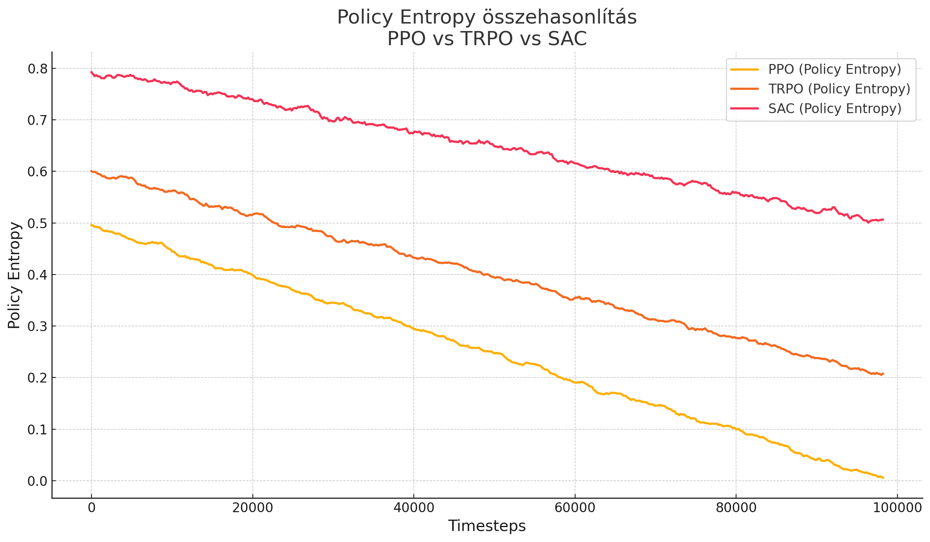
Stratégia entrópiája
Megmutatja az explorációs képességet.
Összegzés:
PPO, TRPO: folyamatosan csökken, végén szinte csak kiaknázás jelentkezik
SAC: megtartja explorációs képességét, alkalmas lehet feladatok közötti általánosításra

Slide 19
Következtetések
PPO: legjobb teljesítményű
TRPO: jó teljesítmény
SAC: megtartja explorációs képességét, de lassabban tanul
TD3: szinte minden mutatóban legrosszabb eredményt hozta

Slide 20
Köszönöm a figyelmet!

